Slide 1

আজকের পাঠে তোমাদের সবাইকে স্বাগতম ও শুভেচ্ছা

Slide 2
শিক্ষক পরিচিতি
কোহিনুর জান্নাত
সহকারী শিক্ষক
ফকিরাকাটা সরকারি প্রাথমিক বিদ্যালয়
মহেশখালী, কক্সবাজার ।

Slide 3
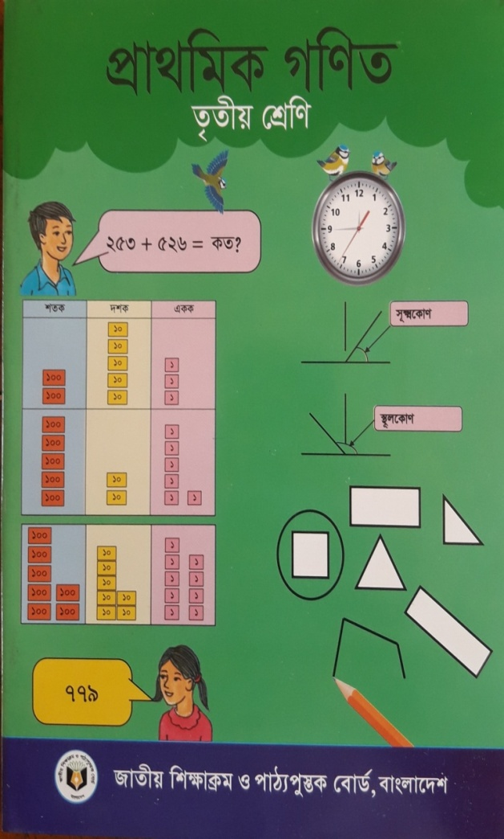
পাঠ পরিচিতিঃ
শ্রেণি : তৃতীয়
বিষয়ঃ প্রাথমিক গণিত
পাঠ্যাংশ; সময়

Slide 4
এসো আমরা একটি ভিডিও দেখিঃ
ভিডিওতে কী দেখলে ?
ঘড়ি দিয়ে আমরা কী করি?

Slide 5
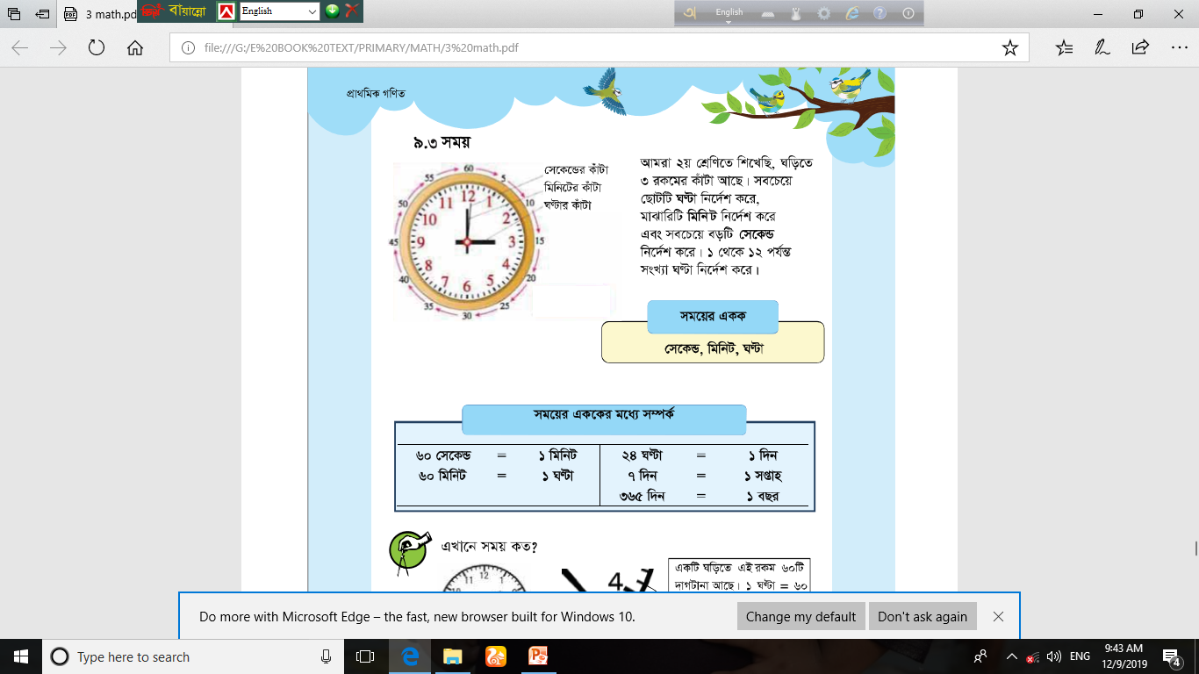
আজকের পাঠঃ
সময়

Slide 6
শিখনফলঃ
২৫. ১ .১ ঘড়িতে ঘণ্টা নির্দেশক সংখ্যা চিনতে ও পড়তে পারবে।।
২৫. ১ .2 ঘণ্টা ও মিনিটের কাঁটা শনাক্ত করতে পারবে।
২৫. ১ .2 ঘড়ি দেখে সময় বলতে পারবে (ডিজিটাল ও ননডিজিটাল)।
২৫ .২ .2 বছর,মাস ও দিনের সম্পর্ক জানতে ও বলতে পারবে।।
২৫ .২ .১ দিন, ঘণ্টা ,মিনিট ও সেকেন্ডের সম্পর্ক জানতে ও বলতে পারবে।।

Slide 7
সময়ের একক গুলো জেনে নেইঃ
সময়ের
একক
সেকেন্ড
মিনিট
ঘন্টা

Slide 8
সময়ের একক গুলো জেনে নেইঃ
বছর | সপ্তাহ | দিন | ঘণ্টা | মিনিট | সেকেন্ড
১ বছর |  | ৩৬৫ দিন
 | ১সপ্তাহ | ৭দিন
 |  | ১দিন | ২৪ঘন্টা
 |  |  | ১ঘন্টা | ৬০মিনিট
 |  |  |  | ১মিনিট | ৬০সেকেন্ড

Slide 9
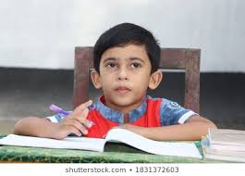
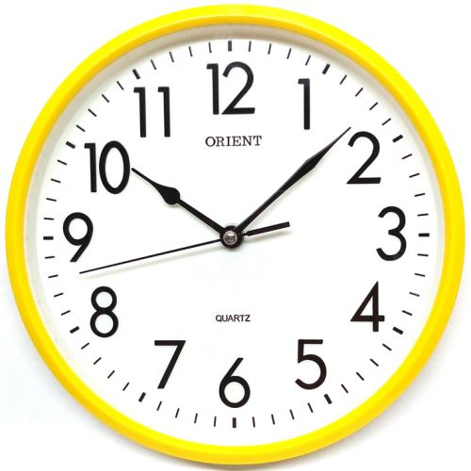
একক কাজঃ
ঘড়িটি দেখ এবং চিন্তা কর , ঘড়িতে কয়টি কাঁটা আছে। কোন কাঁটা কী নির্দেশ করে তা খাতায় লিখ।
এবার চিন্তা করো ১ থেকে ১২ পর্যন্ত সংখ্যা কী নির্দেশ করে?

Slide 10
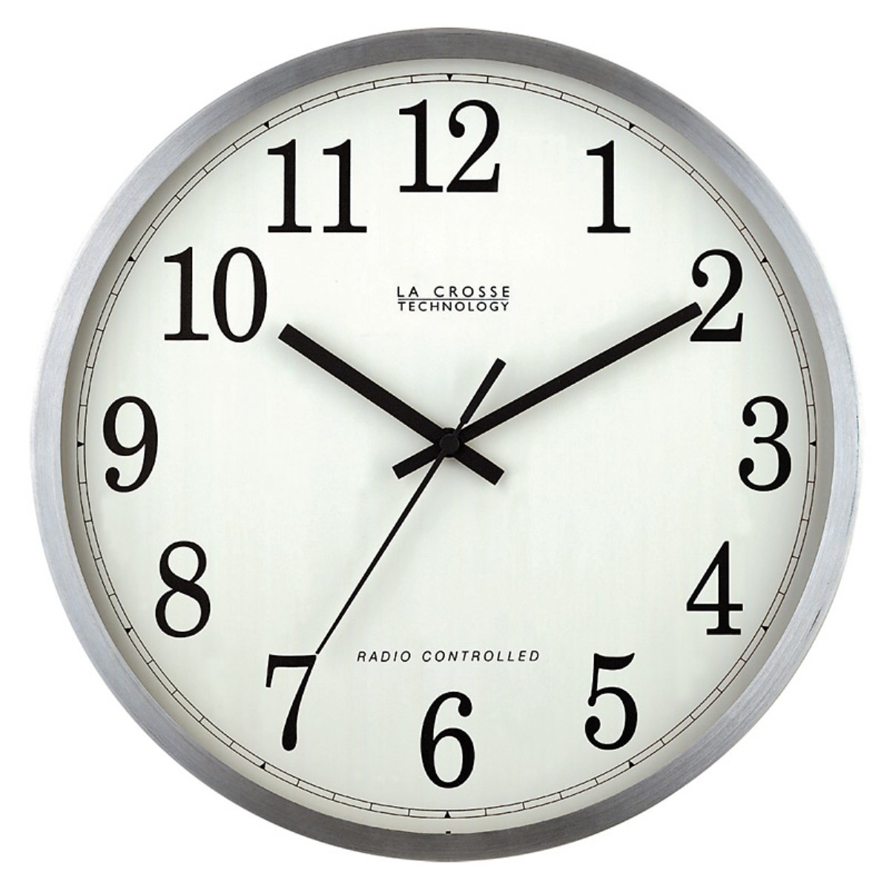
এসো মিলিয়ে নিই
ছোট কাঁটা ঘণ্টা নির্দেশ ।
মাঝারি কাঁটা মিনিট নির্দেশ করে।
বড় কাঁটা সেকেন্ড নির্দেশ করে।
১ থেকে ১২ পর্যন্ত সংখ্যা ঘণ্টা নির্দেশ করে ।

Slide 11
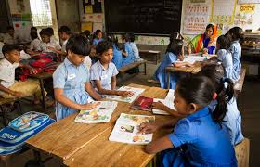
দলীয় কাজঃ
১। ১ ঘণ্টা = কত মিনিট?
২ । ২ মিনিট = কত সেকেন্ড ?
৩ । ১ বছর = কত দিন ?

Slide 12
উত্তর গুলো মিলিয়ে নেইঃ
১। ১ঘন্টা = ৬০ মিনিট।
২। ২ মিনিট = ১২০সেকেন্ড।
৩। ১ বছর = ৩৬৫ দিন।

Slide 13


পাঠ্যবইয়ে সংযোগঃ
তোমাদের
গণিত
বইয়ের
১০২
পৃষ্ঠা
বের
কর।

Slide 14
মূল্যায়নঃ
বামপাশের অংশের সাথে ডান পাশের অংশ মিল কর
১মিনিট ৬০ মিনিট
১ঘণ্টা ২৪ ঘণ্টা
১দিন ৬০ সেকেন্ড

Slide 15
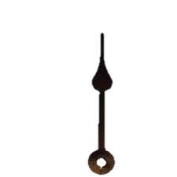
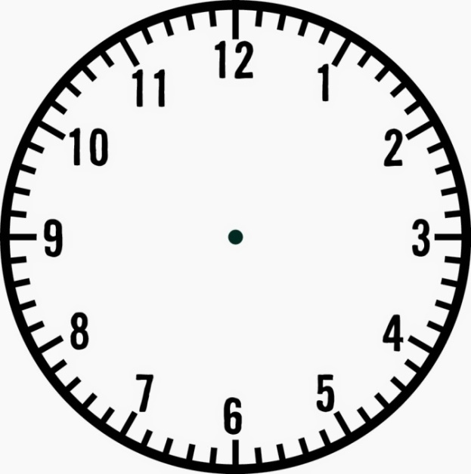






ঘড়ি দেখে খালি ঘরে সময় লিখঃ
৪টা২৫মিনিট
২টা৩৮মিনিট
৭টা৪৪মিনিট
১০ টা

Slide 16

বাড়ির কাজঃ
তুমি প্রতিদিন বাড়ীতে কোন সময় কি কর তার একটি তালিকা তৈরি করে আনবে।

Slide 17

ধন্যবাদ তোমাদের সবাইকে

